Slide 1
Люди с ограниченными возможностями здоровья – РАВНЫЕ НАМ!
Классный час
Инвалид – это отсутствие души, а не части тела…

Slide 2
Слепой
больной
Люди с ограниченными возможностями
инвалид

Slide 3
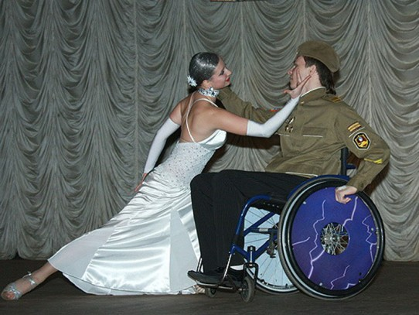
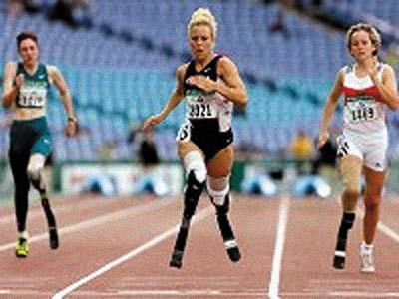
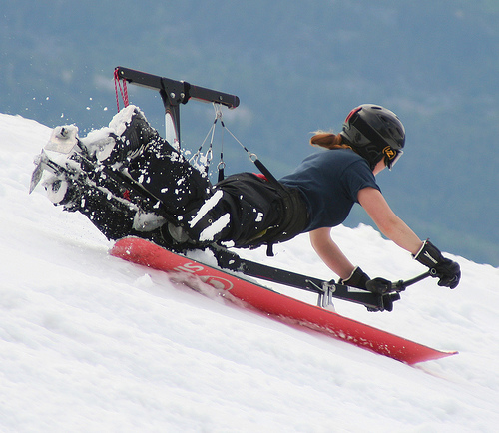

Slide 4
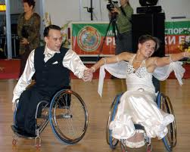
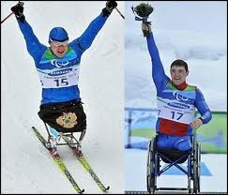
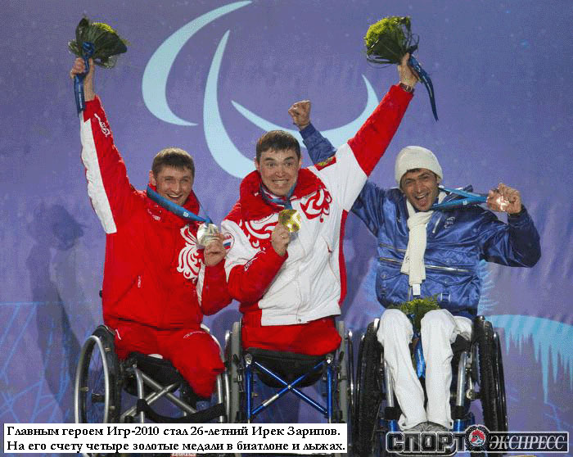
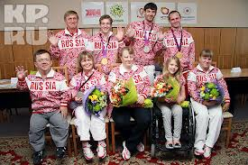

Slide 5
Слепой
больной
Жизнерадостный
Люди с ограниченными возможностями
инвалид
Активный
Успешный
Счастливый

Slide 6
Люди с ограниченными возможностями здоровья- это люди с физическими недостатка, НО это не мешает им быть успешными в жизни!

Slide 7
Ехал как-то молодой человек на новом сверкающем “ягуаре” в прекрасном настроении, напевая какую-то мелодию. Вдруг увидел он детей, сидящих у дороги. После того как он, осторожно объехав их, собрался снова набрать скорость, он вдруг услышал, как в машину ударился камень. Молодой человек остановил машину, вышел из нее и, схватив одного из мальчишек за шиворот, начал его трясти с криком: — Паршивец! Какого черта ты бросил в мою машину камень! Ты знаешь, сколько стоит эта машина?!

Slide 8
— Простите меня, — ответил мальчик. — У меня не было намерения причинить вред вам и вашей машине. Дело в том, что мой брат — инвалид, он вывалился из коляски, но я не могу поднять его, он слишком тяжел для меня. Уже несколько часов мы просим помощи, но ни одна машина не остановилась. У меня не было другого выхода, кроме как бросить камень, иначе вы бы тоже не остановились.

Slide 9
Молодой человек помог мальчику усадить инвалида в кресло, пытаясь сдержать слезы и подавить подступивший к горлу ком. Затем он пошел к своей машине и увидел вмятину на новенькой блестящей дверце, оставшуюся от камня.
Он ездил на этой машине многие годы и всякий раз говорил “нет” механикам, предлагавшим отремонтировать вмятину

Slide 10
потому что она постоянно напоминала ему: если ты проигнорируешь шепот, в тебя полетит камень.

